Slide 1
Ciencias Naturales

Slide 2
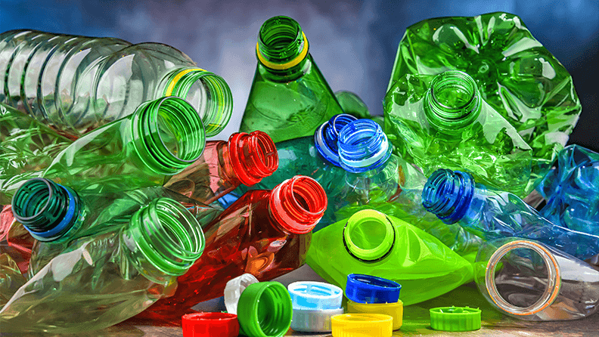
Aprendo 1: ¿Cómo reciclar el plástico en nuestro colegio?

Slide 3
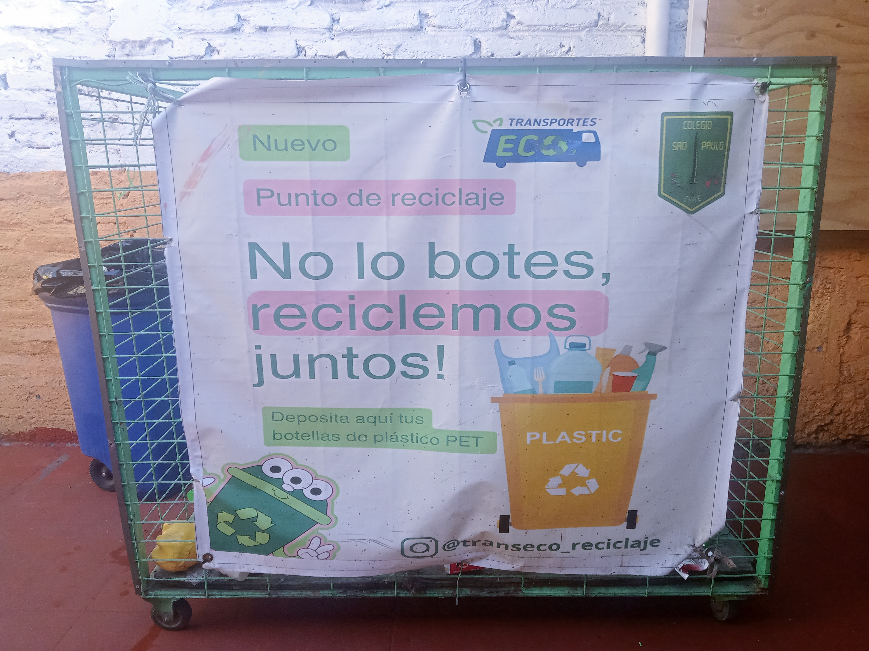
Actividad:
1.- ¿Conoces el elemento de la imagen? ¿Para que le damos uso?
2.-Vamos a observar el contendedor de reciclaje.
3.- ¿Crees que los estudiantes lo usan correctamente? ¿Por qué?

Slide 4
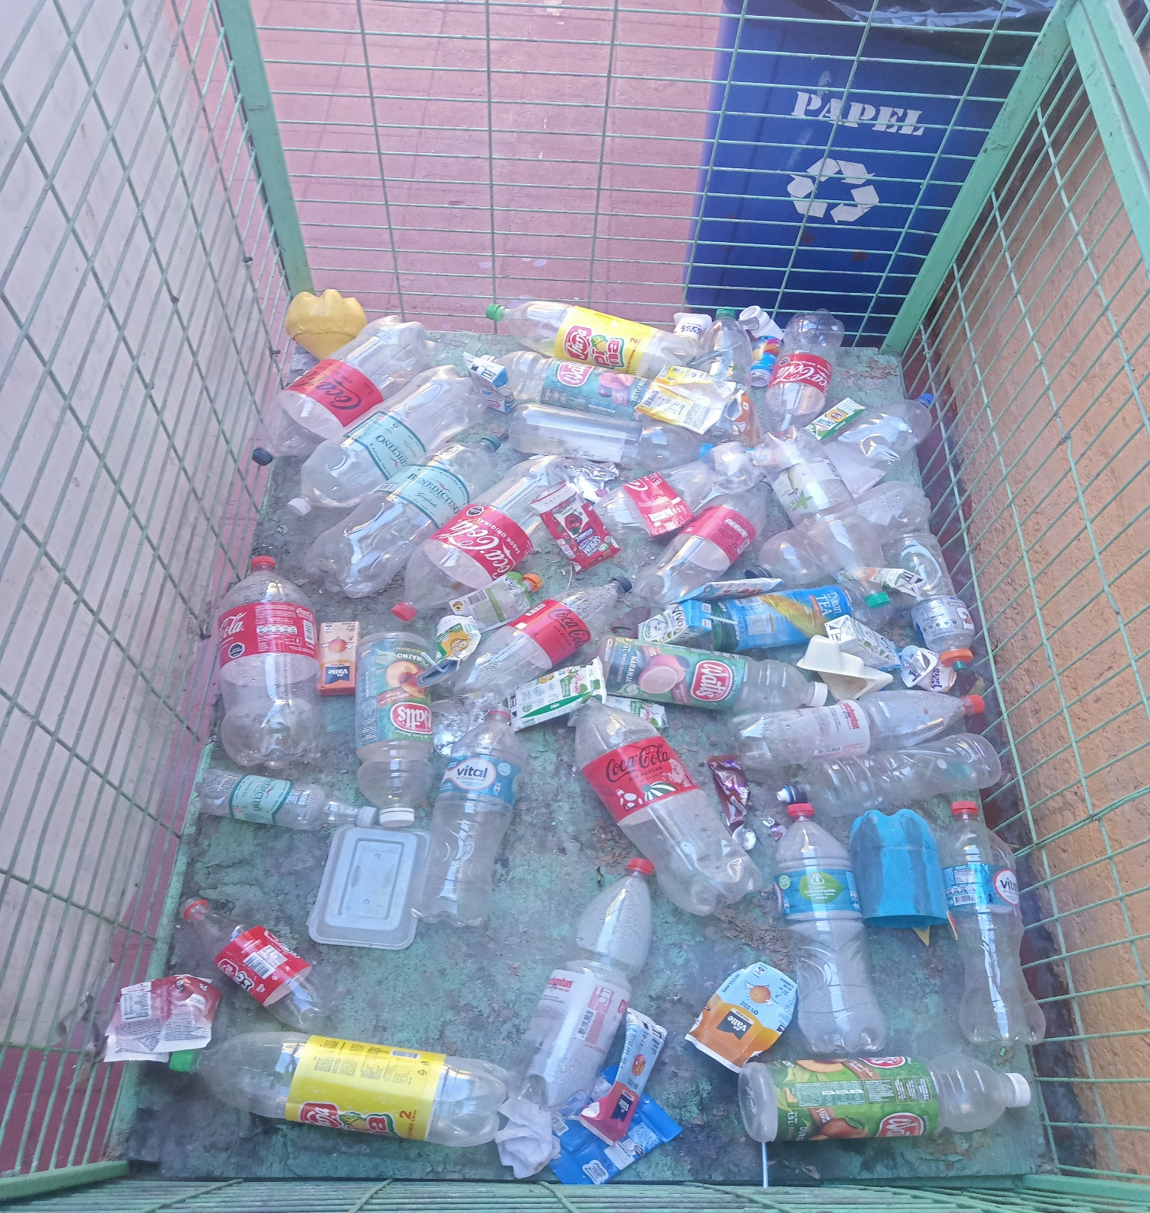
4.- ¿Qué errores se están cometiendo en el uso de este contenedor de reciclaje?
5.- Explica cuál es la forma correcta de darle uso

Slide 5
Tarea:
reciclar el plástico que utilizas de manera correcta.
¿puedes hacerlo?

